Slide 1
MovieInfoAPP
영화 리뷰와 정보를 한눈에, MovieInfoAPP

Slide 2
프로젝트 개요
1. 실시간 영화 API를 활용하여 영화 정보를 시각적으로 제공
2. 회원가입 및 로그인 기능
3. 리뷰 작성 및 관리 기능
4. Kakaomap API를 활용한 영화관 검색
5. YouTube API를 활용한 예고편 시청

Slide 3
주요 기능
- 실시간 박스오피스 정보 제공
- 리뷰 작성 및 추천 기능
- 위치 기반 영화관 검색
- 유튜브 예고편 보기
- 데이터베이스를 활용한 데이터 관리 및 시각화

Slide 4
사용된 기술
Backend: Python, Flask
Frontend: HTML, CSS, JavaScript
Database: MySQL
Libraries: Pandas, Requests, BeautifulSoup
APIs: Kakaomap API, YouTube API,

Slide 5
데이터베이스 설계
1. users 테이블
- idx, id, name, password, user_ip, filename, reg_date
2. posts 테이블
- id, userid, username, title, content, rating, spoiler, filename, movie_title, created_at, updated_at, views
3. movies_info 테이블
- id, rank, title, genres, director, nations, t_audience, c_audience, t_sales, c_sales, filename, release_date, input_date
4. movies 테이블
- id, rank, title, genres, director, nations, t_audience, c_audience, t_sales, c_sales, filename, release_date, input_date

Slide 6
프로젝트 구조
real_time_movie_status/
- movie.py: 라우트 연결
- models.py: 데이터베이스 함수 및 API 연동
- templates/: HTML 템플릿 디렉토리
- movie_base.html, movie_movies.html 등
- 카카오 지도 및 유튜브 API 활용 템플릿 포함

Slide 7
주요 함수 및 API
1. movie.py
- movies(): 상영 중 영화 정보
- movie_map(): 카카오 지도 영화관 검색
- movie_youtube(title): 유튜브 예고편 보기
2. models.py
- movies_images(): 영화 이미지 저장
- moives_info(): 박스오피스 API 데이터 수집
- insert_data(): 데이터베이스 저장

Slide 8
프로젝트 결과
- 사용자 친화적인 영화 리뷰 및 정보 제공
- 실시간 API 데이터 연동 경험
- 데이터 시각화 및 사용자 경험 향상
- 향후 개선점:
1. 리뷰 추천 알고리즘 고도화
2. 영화 랭킹 데이터 시각화 고도화

Slide 9
감사합니다
질문이 있으시면 말씀해 주세요!

Slide 10
개발 및 배포를 위한 서버 아키텍처 구성도
도메인 연결 후 웹서버 운영
(사용자 요청 → 공인IP → 포트포워딩 → Ubuntu-Web → 데이터 조회 → 응답 반환)
Iptime(포트포워딩 : 22, 8080, 3306포트)
Git hub(코드 공유)
clone/pull
프로그램 실행
add/commit/Push
작업용 컴퓨터
서버용 노트북
Window운영체제 (OS)
Linux운영체제 (OS)
Linux운영체제 (OS)
Local(고정IP)
Ubuntu-DB(내부IP)
Ubuntu-Web(내부IP)
Project Folder/
- 프로젝트 파일들
Database
(movie_db)
Project Folder/
- 프로젝트 파일들
내부 네트워크 연동

Slide 11
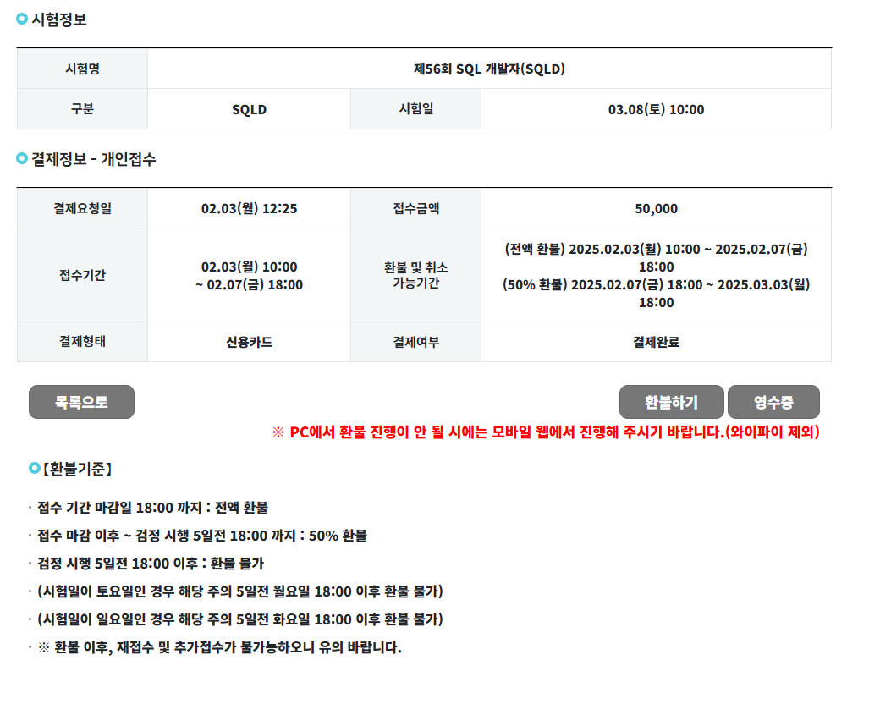
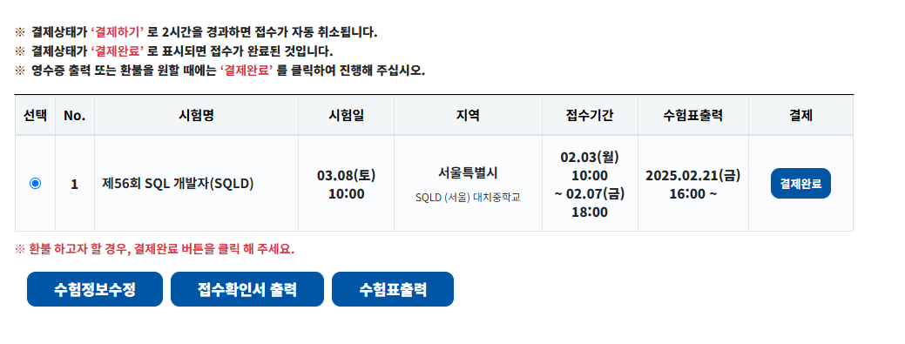

Slide 12
Database(movie_db)
Table
Users : 회원가입시 (id, name, password, user_ip, filename, reg_date) 저장
Reports : 리뷰 신고시 (post_id, writer_id, reporter_id, movie_title, content, reason_code, created_at) 저장
- reason_code(1: 욕설/혐오, 2: 스팸홍보/도배, 3: 음란물, 4: 불법정보 포함, 5: 개인정보 노출, 6: 기타)
Posts : 리뷰 작성시 (userid, username, title, content, rating, spoiler, recommend, filename, movie_title, views, report,
Movies
Movies_info
comments

Slide 13
admin 로그인
Admin은 모든 리뷰 삭제가능
Admin 전용 Reports페이지 : 신고당한 리뷰 확인가능
Admin 유저 탈퇴 기능

Slide 14
user 로그인
리뷰페이지 : 리뷰 작성 기능 및 로그인한 아이디와 같은 아이디이면 자기자신 리뷰 수정 및 삭제 기능, 다른 아이디이면 리뷰 추천 및 신고 기능, 작성자 클릭시 해당 유저정보 확인 가능

Slide 15
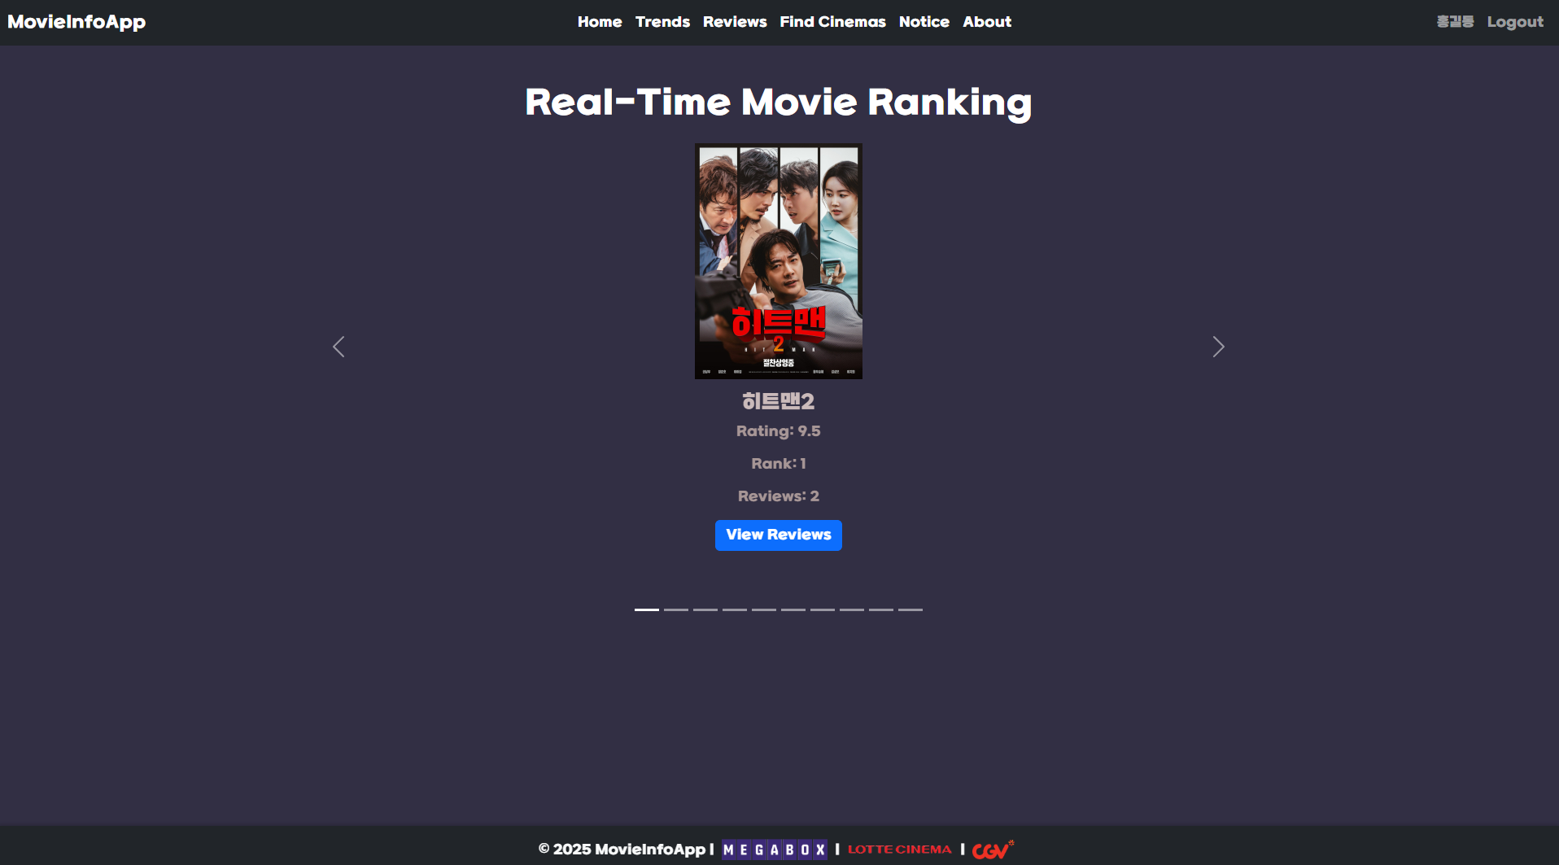
Movie rank(index)
영화 이미지

Slide 16
Movie rank(index)
-
- 영화 이미지 : BeautifulSoup을 사용하여 네이버 boxoffice 순위에서 이미지 및 영화제목 스크립

Slide 17
클라이언트 영역

Slide 18
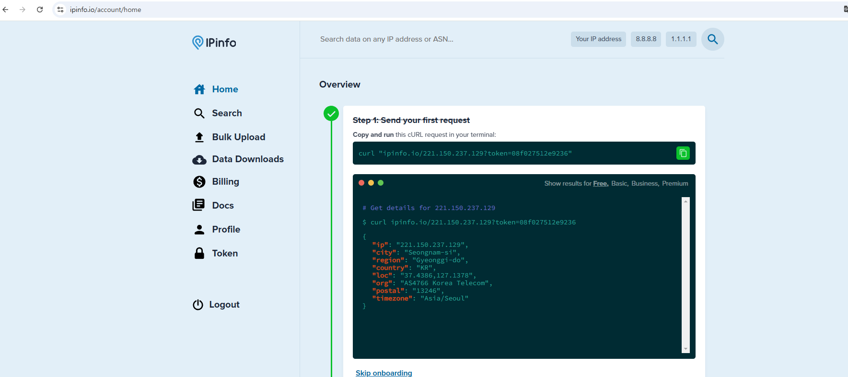
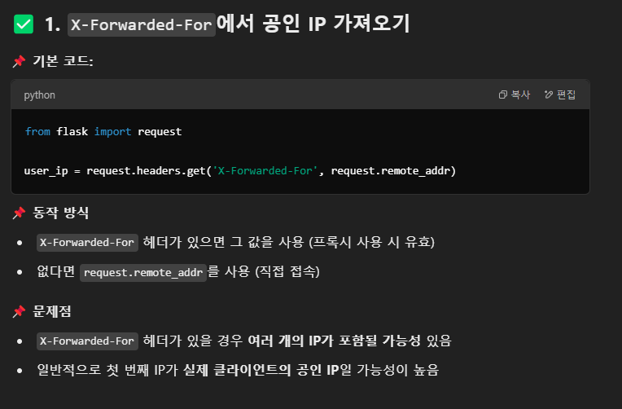
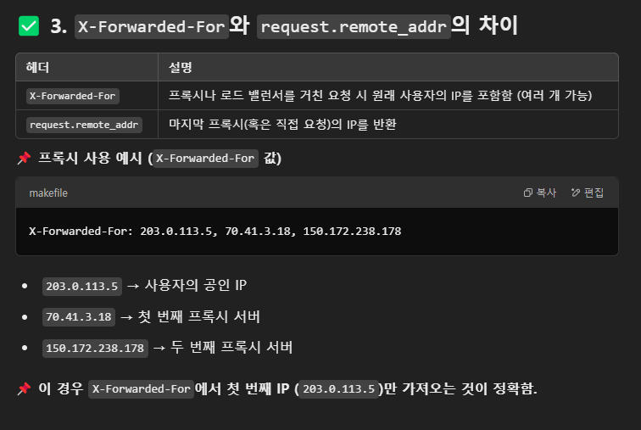
사용자 공인 ip 가져와서 위치 찾아서 근처 위치 지도 보여주기

